Slide 1
易換是恩賜
《易》之探源
講員：廖文豪

Slide 2
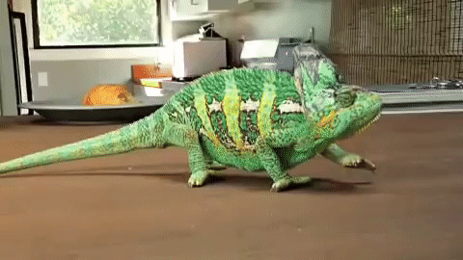
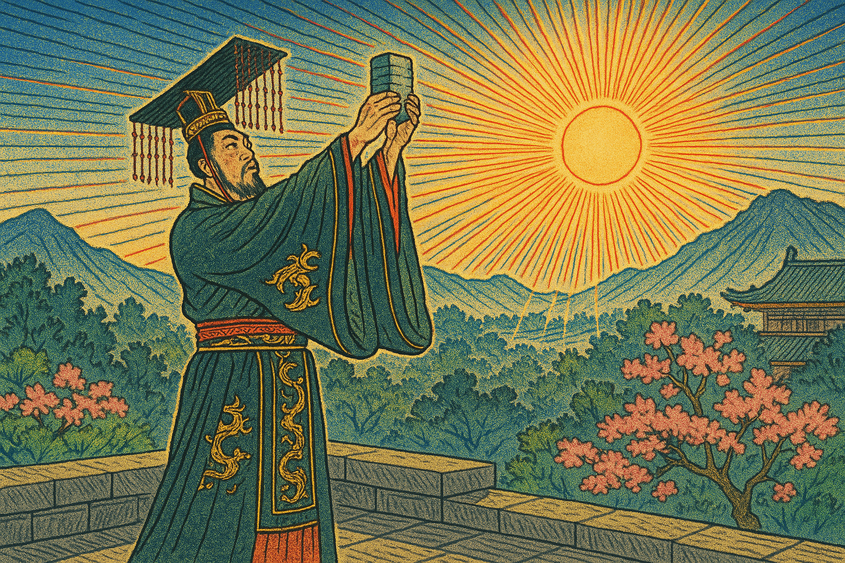

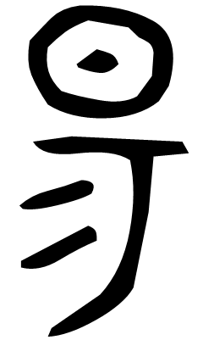

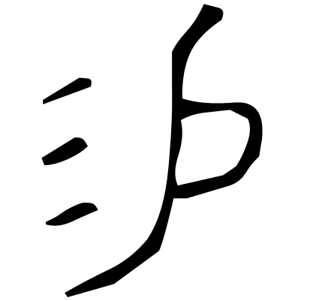



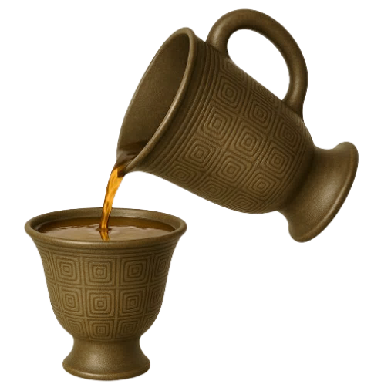


易

Slide 3

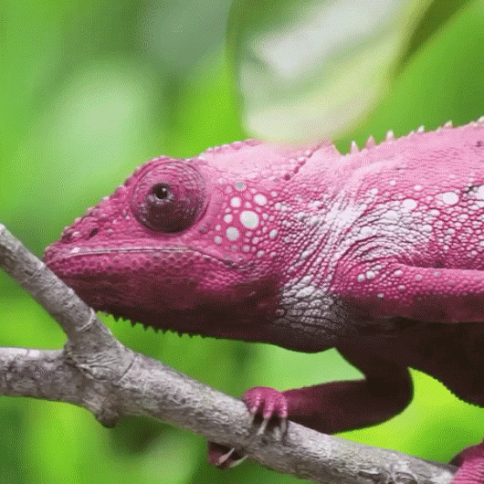





易的假說1：蜥蜴說
《說文》：「易，蜥易，守宮也。象形。」
易
商代與周代
秦代
蜴

Slide 4

易的假說2：日月說
《易傳·說卦傳》 ：「日月運行，一寒一暑，乾道成男，坤道成女。」
段玉裁注：「易，象日月之形。」

Slide 5


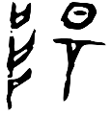




？

Slide 6
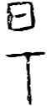


易與昜之別
易
昜
商代與周代
秦代

Slide 7
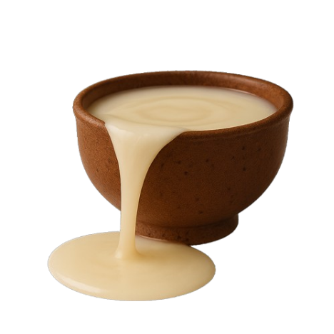




易的假說3：滿溢(增益)說
郭沫若：易乃益之分化字
益
溢
商代
周代
秦代

Slide 8







易的假說4：賜予說
《合集》40073：易( )貝二朋。《合集》5458：易( )貝二朋。
《集成》2696：易( )金一勻
《集成》2705：易( )貝五朋
《集成》2405：王易( )德貝廿朋。
《集成》3733：王易( )德貝廿朋
《集成》5960：史噩乍丁公寶彝。孫子其永易( )。
《集成》2837：易( )女(汝)鬯一卣。
易，賜也
易
商代與周代
秦代

Slide 9
易的假說4：賜予說(續)
《合集》22915：甲申卜，旅貞：今日至于丁亥易( )日？不雨。
《合集》34015：甲辰卜：乙巳易日？不易日，雨。
《合集》5205：丙午卜，𠦪貞：翼(翌)丁未步，易日？丁未王步，允易日。 《屯南》2113：丙午卜，丩貞：翼(翌)丁未步，易？丁未王步，允易。
《合集》24931：丙寅卜，出貞：翼(翌)丁卯易日？十月。
《合集》914：**卜，𡧊貞：翼(翌)乙亥不雨，易日？
易，賜也

Slide 10

易的假說4：賜予說(續)
《合集》9465：貞：易牛。
《合集》9466反：于南易羊
《合集》9467：乙丑卜，貞：𢎥易鳥
《合集》11241 ：癸丑卜，賓貞：易豭三十
《合集》677：易多子女
《集成》3942：王易( )德臣十人、貝十朋、羊百
易，賜也

Slide 11
易的取象
易
商代與周代
秦代

Slide 12
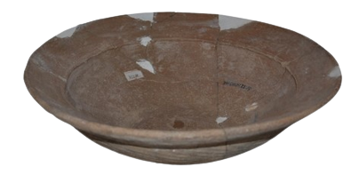
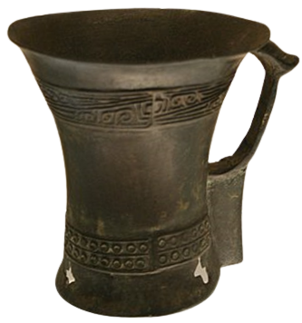

仰韶文化
澆灌
商代青銅觚
交易
易字三象
變易

Slide 13
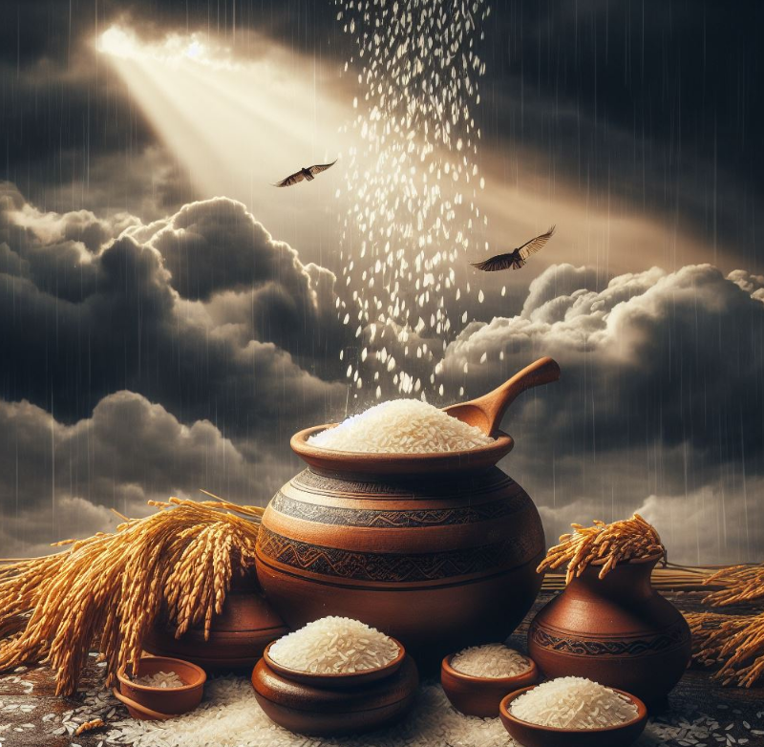
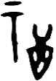
賜福
澆灌1
萬軍之耶和華說：你們要將當納的十分之一全然送入倉庫，使我家有糧，以此試試我，是否為你們敞開天上的窗戶，傾福與你們，甚至無處可容。
《春秋繁露》：「天子至仁，則天雨粟。」

Slide 14
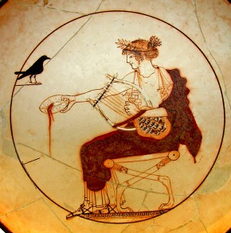
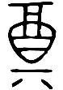

賜福
酒(鬱鬯)
澆灌2
《周禮》： 「凡祭祀，以法共(供)五齊、三酒。 」
《詩經》：「祭以清酒」
《儀禮》：「左執爵，右祭脯醢，祭酒，興； 」 「執爵，遂祭酒。 」 「取爵，遂祭酒。 」
《民數記》28:7：「在聖所要奠清酒給耶和華，為澆奠祭。」
《提摩太後書》 4:6：「我現在被澆奠，我離世的時候到了。」
《合集》30920：王夕祼。鄭玄《周禮》注曰：祼之言灌。灌以鬱鬯。

Slide 15
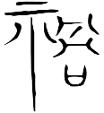
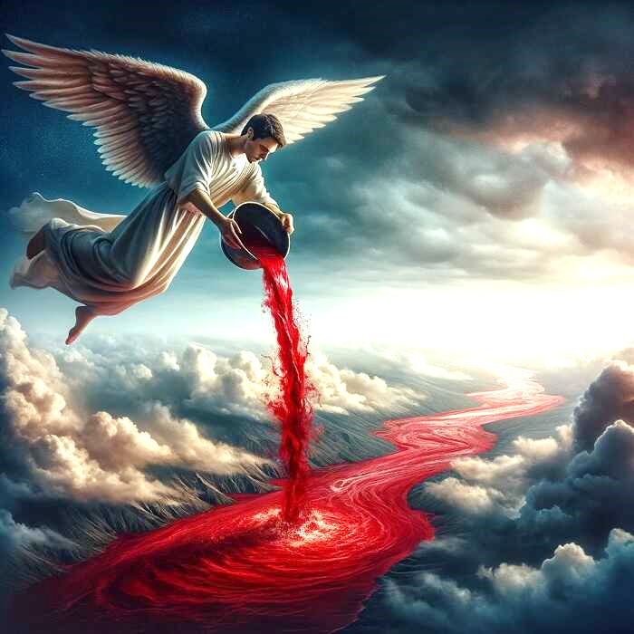
澆奠
傾福
澆灌3
降禍
《大盂鼎》 ：隹(唯)逆生禍
啟16：2 第一位天使便去，把碗倒在地上，就有惡而且毒的瘡生在那些有獸印記、拜獸像的人身上。

Slide 16
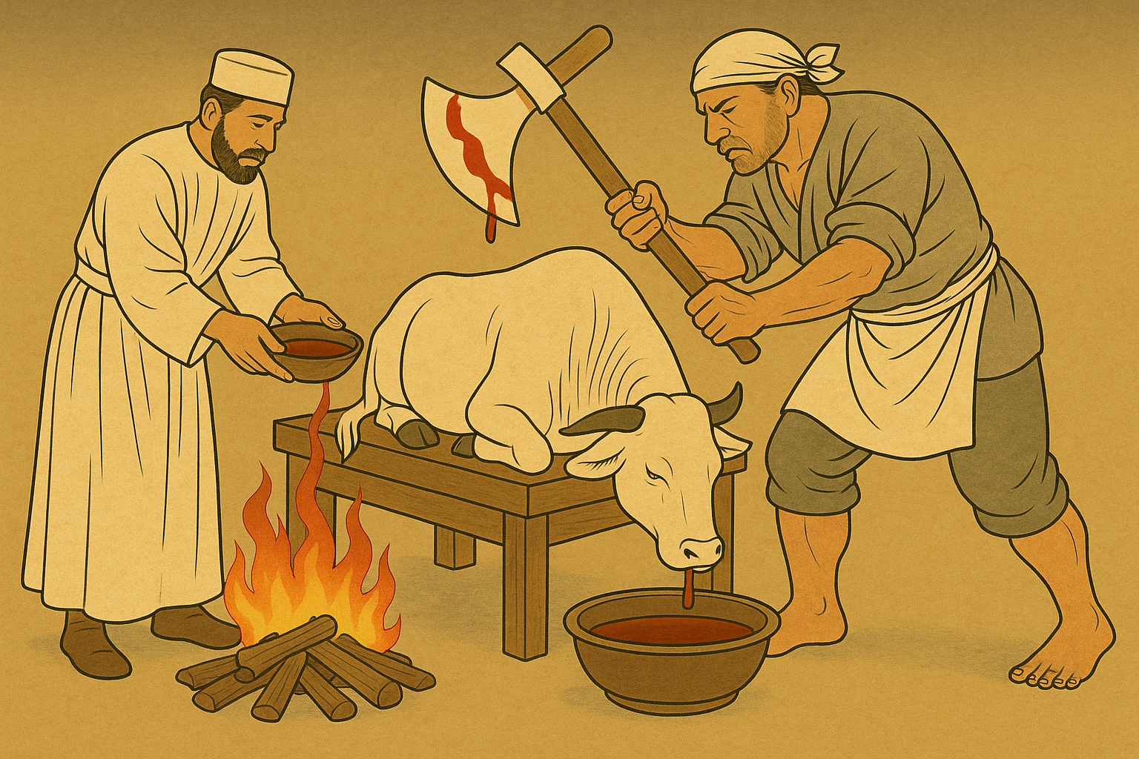

賜福
澆奠
降禍
血
澆灌3
《合集》38633：庚午卜 貞：王賓血，歲亡(無)尤(憂)。
《詩經》：「取其血膋，載燔載烈。」
《周禮》： 「以血祭社稷。 」鄭玄注：血祭者，滴血於地，若灌鬯然。 」
《利未記》17:11：「我把這血賜給你們，可以在壇上為你們的生命贖罪。」《利未記》1:5「宰公牛，…，把血奉上，灑在會幕門口壇的周圍。」

Slide 17
酒
血
澆灌
福
禍

Slide 18
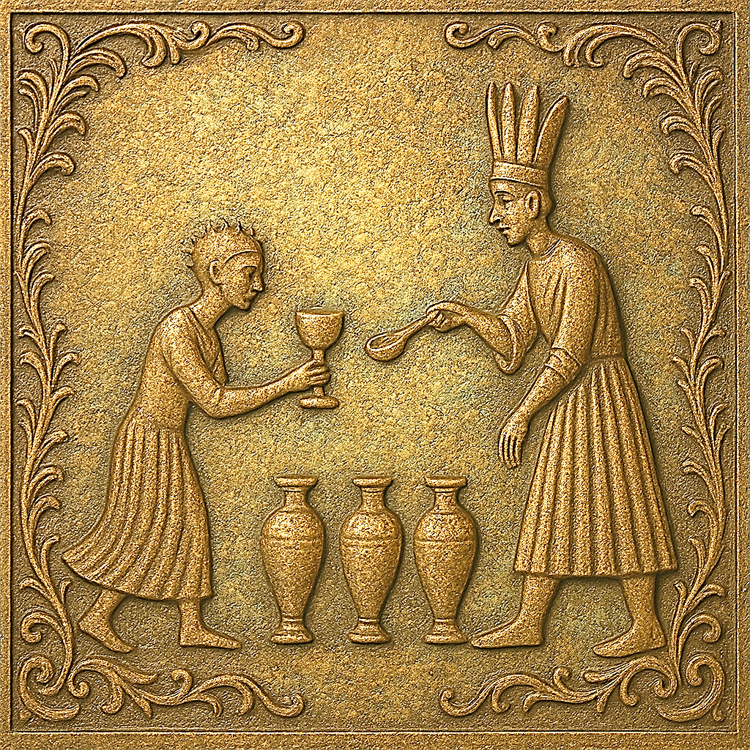

赴宴
交易1
依據周朝禮儀，談論交易前，主人須先賜酒敬賓客。
《周禮》：「凡賓客將言事，則設饋以禮之。」鄭玄注：「饋，酒食之饋也」。
《詩經》：「為賓為客，獻酬交錯。」
《馬太福音》 22:1–2 天國好比一個王為他兒子擺設娶親的筵席。
《啟示錄》 19:9凡被請赴羔羊之婚筵的有福了！

Slide 19
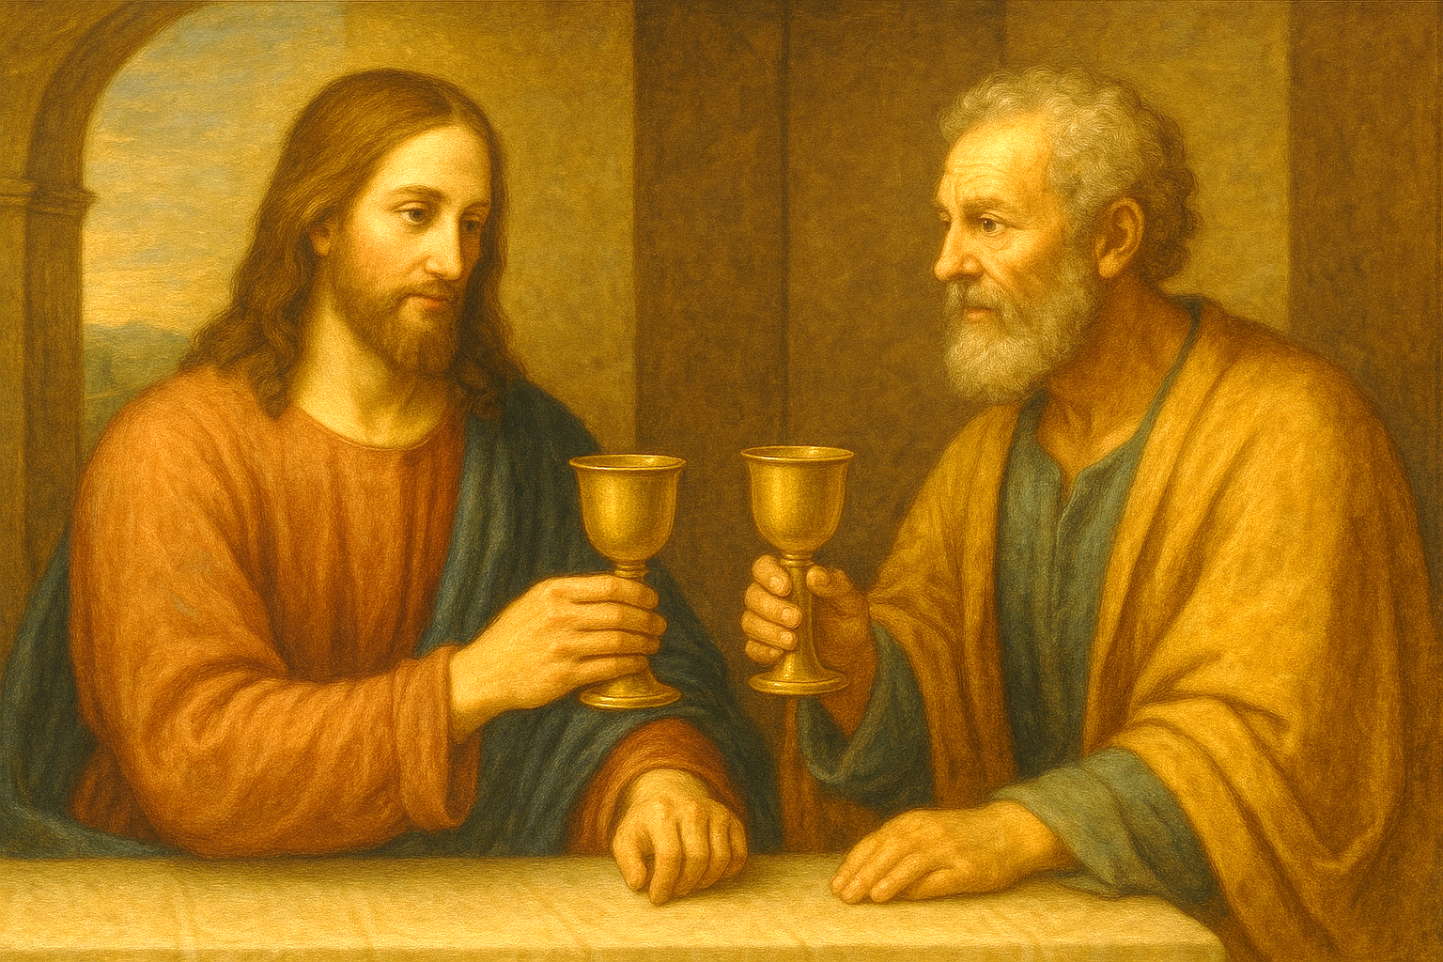

赴宴
交易2
盟約
馬太福音 26:28 「這杯是用我血所立的新約，這血為多人流出，使罪得赦。 」
出埃及記24:6、8摩西將血灑在壇上。又將血取一半，灑在百姓身上，說：「你看，這是耶和華按這一切話與你們立約的血。」

Slide 20
交易
赴宴
盟約
禍

Slide 21
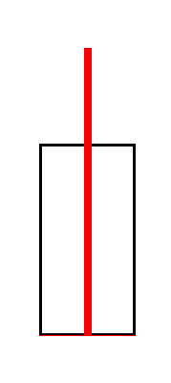

量變(消長)
變易1
陽爻
陰爻
《腓立比書》 4:12 我知道怎樣處卑賤，也知道怎樣處豐富；…，隨事隨在，我都得了祕訣。
《繫辭下傳》：「夫易，聖人所以極天命也。」
《孟子》 ：「樂天知命故不憂。」

Slide 22
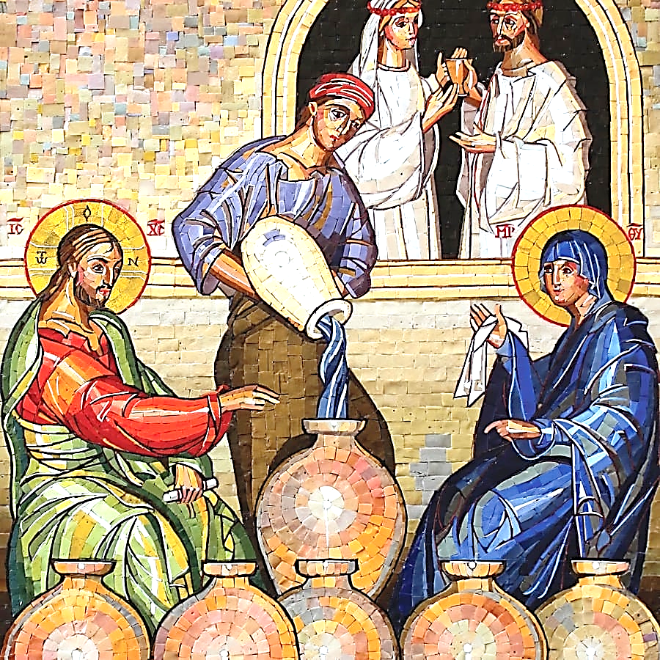
量變
變易2
質變

Slide 23
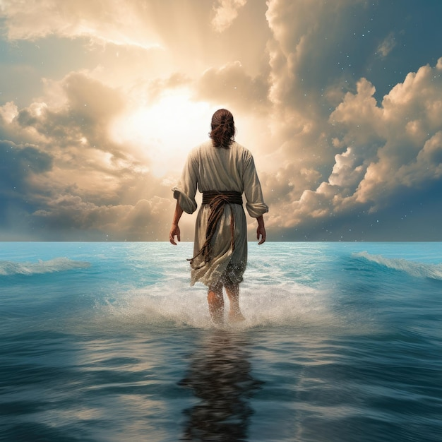

量變
質變
變易3
成聖
《帖撒羅尼迦前書 》 5:23願賜平安的神親自使你們全然成聖
《提摩太後書》 2:20–21人若自潔，脫離卑賤的事，就必作貴重的器皿，成為聖潔。
《約翰福音》19：30 耶穌嘗了那醋，就說：『成了！』

Slide 24
量變
成聖
變易
質變

Slide 25
結語
澆灌
交易
易
賜
成聖
變易

